Slide 1
«Подвижные игры народов России и стран ближнего зарубежья»
МУНИЦИПАЛЬНОЕ ОБЩЕОБРАЗОВАТЕЛЬНОЕ БЮДЖЕТНОЕ УЧРЕЖДЕНИЕ СРЕДНЯЯ ОБЩЕОБРАЗОВАТЕЛЬНАЯ ШКОЛА «ЦЕНТР ОБРАЗОВАНИЯ «КУДРОВО» ВСЕВОЛОЖСКОГО РАЙОНА ЛЕНИНГРАДСКОЙ ОБЛАСТИ
Составила воспитатель:
Кукина Наталья Игоревна
2023 год

Slide 2
Наша страна велика и разнообразна. Её населяют миллионы людей во всех уголках России. И в зависимости от места жительства и погодных условий, все люди выглядят по-разному. У них разный цвет кожи, волос, разный разрез глаз, разные носы и одеваются они все по-разному, и это уже говорит о том, что все мы принадлежим к разным народам. Каждый народ делает еще ярче и красочней, каким мы ее привыкли видеть!
Когда-то давным-давно мудрецы решили спрятать все тайны своих народов, чтобы не растерять их и сохранить уникальность. И договорились, что никогда не будут говорить о них вслух, а будут передавать их своим детям, чтобы те смогли передать своим. Так и случилось!
И до сих пор все тайны, силу и мудрость своего народа дети узнают через специальные обряды, - мы их называем «ИГРЫ»!

Slide 3
Игра — самая любимая и естественная деятельность дошкольников, отвечающая их жизненно важным потребностям. Игра занимает важнейшее место в жизни ребенка и является главным средством воспитания и оздоровления. Подвижные игры благоприятно влияют на весь организм ребёнка в целом. Радость и удовольствие сопровождают интересную, активную и доступную для ребёнка игру, она захватывает его, оказывая положительное влияние на общее физическое и умственное развитие.
Играя, ребёнок удовлетворяет свою потребность в движениях и одновременно с этим повторяет уже освоенный материал. Подвижные игры проводятся ежедневно в группе или на прогулке в зависимости от погодных условий. При активной деятельности детей на воздухе усиливается работа сердца и лёгких. Это оказывает благоприятное влияние на общее состояние детей: улучшается нервная система, повышается сопротивляемость организма к различным заболеваниям.
С помощью подвижных сюжетных игр дети легче проходят адаптацию в детском саду, учатся действовать по словесной инструкции взрослого. У них появляется интерес к занятиям, которые вызывают положительные эмоции, радостное настроение.
Подвижные игры создают благоприятные условия для развёртывания активной двигательной деятельности.

Slide 4
Пословицы и поговорки
В каждой избушке свои игрушки.
Играет (Забавляется), как дитя.
В игре да в дороге узнают людей.
Юн - с игрушками, а стар - с подушками.
Чем бы дитя не тешилось, лишь бы не плакало.
Украшение свадьбы — игры и шутки. (татарская)

Slide 5
«Игра имеет важное значение в жизни ребенка, имеет то же значение, какое у взрослого имеет деятельность, работа, служба. Каков ребенок в игре, таков во многом он будет в работе, когда вырастет. Поэтому воспитание будущего деятеля происходит прежде всего в игре».
(Макаренко Антон Сергеевич)
«Многие детские игры - подражание серьезной деятельности взрослых».
(Януш Корчак )
«Игра — это огромное светлое окно, через которое в духовный мир ребенка вливается живительный поток представлений, понятий об окружающем мире. Игра — это искра, зажигающая огонек пытливости и любознательности».
(Василий Александрович Сухомлинский)

Slide 6
Детям нужны игровые площадки, а не игорные.
(Константин Кушнер)
Оторвать ребенка от игры - это не пустяк.
(Альфред Адлер)
В игре детей есть часто смысл глубокий.
(Иоганн Фридрих Шиллер)
Всякая игра что-то значит.
(Йохан Хёйзинга)

Slide 7
Подвижные игры народов России и стран ближнего зарубежья:
Азербайджанская народная игра: Палочка-выручалочка (Чопу дагыт)
Белорусская игра «Мельница»(Млын)
Бурятская игра «Иголка, нитка и узелок»
Игра народов Коми «Стой, олень»
Коми народные игры « Кукушка»
Молдавские игры «Овцы и волк» (Оиле ши лупул)
Молдавские игры «Барашек» (Мелуц)
Ненецкие игры « Куропатки и охотник» (Хабавко няби ханена)
Русские народные игры « Гуси»
Русские народные игры «Казаки-разбойники»
Русские народные игры «Золотые ворота»
Русские народные игры «Бабка-Ежка»
Русские народные игры «Салки»
Татарская игра «Спутанные кони»
Татарская народная игра «Продаем горшки»
Татарская народная игра: Тимербай
Украинские игры «Волк и козлята»

Slide 8
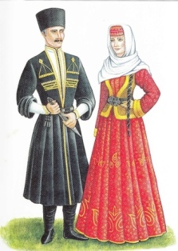
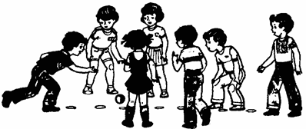
Азербайджанская народная игра: Палочка-выручалочка (Чопу дагыт)
Играющие делятся на две команды и выстраиваются в шеренгу друг против друга на расстоянии 8—10 м. В середине площадки чертится круг, в котором на камень кладется доска (длиной 50 см, шириной 30 см), а на доску— двенадцать палочек. По жребию одна из команд получает право начать игру. Один игрок этой команды подходит к доске и с расстояния 1 —1,5 м бросает мяч в доску так, чтобы палочки разлетелись в разные стороны. Пока вторая команда бежит за мячом, первая команда, бросившая мяч, должна быстро собрать палочки на доску. Если первая команда успеет собрать палочки до того, пока вторая команда принесет выигравшей. Если же вторая команда принесет мяч и осалит им игрока первой команды, то выигрывает вторая команда.
Правила игры:
Если начинающий игру промахнулся, палочки не разлетелись, то право начать игру передается другой команде. Команда, начавшая игру, может продолжить ее, если игрокам удастся быстро собрать и положить палочки.

Slide 9
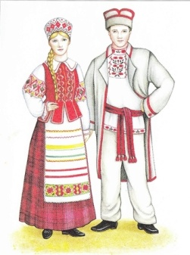
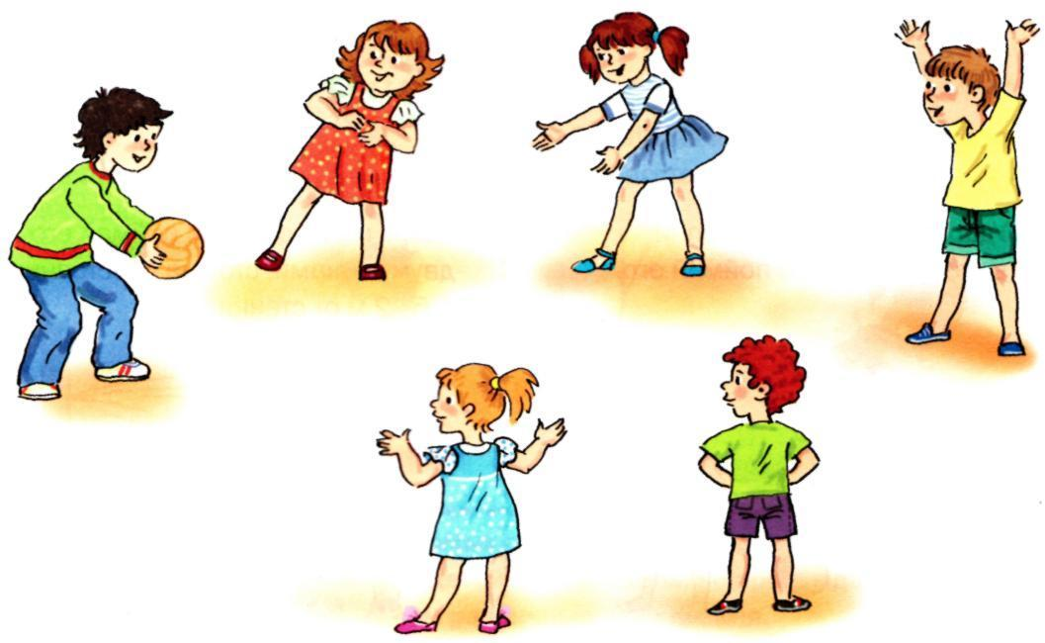
Белорусская игра «Мельница»(Млын)
Все играющие становятся в круг на расстоянии не менее 2 м друг от друга. Один из играющих получают мяч и передает его другому, тот третьему и т. д. по кругу. Постепенно скорость передачи возрастает. Каждый игрок старается поймать мяч.
Правила игры:
Игрок, который упустил мяч или бросил его неправильно, выбывает из игры; побеждает тот, кто остается в игре последним.

Slide 10
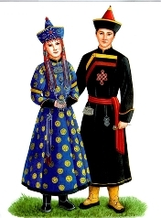
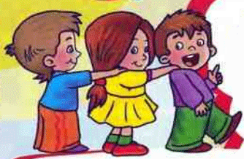
Бурятская игра «Иголка, нитка и узелок»
Играющие становятся в круг, держась за руки. Считалкой выбирают иголку, нитку и узелок. Все они друг за другом то забегают в круг, то выбегают из него. Если же нитка или узелок оторвались (отстали или неправильно выбежали за иголкой из круга или вбежали в круг, то эта группа считается проигравшей. Выбираются другие игроки. Выигрывает та тройка, которая двигалась быстро, ловко, правильно, не отставая друг от друга.
Правила игры:
Иголка, нитка, узелок держатся за руки. Их надо не задерживая впускать и выпускать из круга и сразу же закрывать круг.

Slide 11
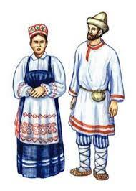
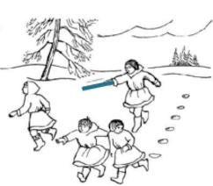
Игра народов Коми «Стой, олень»
Играющие находятся в разных местах утоптанной снежной площадки (границы ее обозначены). Выбирается пастух. Получив палочку, он становится на середине площадки.
После сигнала «Беги, олень!» все разбегаются по площадке, а пастух старается догнать кого-нибудь из играющих, коснуться его палочкой и крикнуть: «Стой, олень!». Тот, кого коснулась палочка, отходит в сторону. Игра заканчивается, когда пастух поймает пятерых оленей.
Правила игры:
Разбегаться можно только по сигналу «Беги, олень!». Осаленные отходят в условленное место. Салить надо осторожно.

Slide 12
Игра народов Коми «Кукушка»
С помощью считалки выбирают водящего – кукушку, завязывают глаза, остальные становятся в круг и поют песню:
Все замолкают. Кто-то из игроков скажет любое слово, стараясь изменить голос. Если угадает правильно, то становится в круг. А если не угадает, то продолжает водить дальше.
«К нам кукушка в огород
Залетела и поет
Эй, кукушка, не зевай
Кто окликнул, отгадай.»
Правила игры:

Slide 13
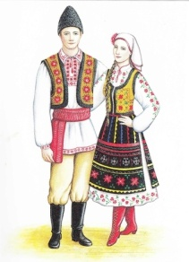
Молдавские игры «Овцы и волк» (Оиле ши лупул)
Играющие становятся по одну сторону площадки -- это овцы, ведущий -по другую. Из числа играющих выбираются волк и пастух. Ведущий, обращаясь к пастуху, говорит:
После окончания слов пастух гонит овец домой, а волк ловит их и уводит в логово.
Правила игры:
Овцы начинают перебегать на другое пастбище, а волк ловит их после окончания слов ведущего.
Овца считается пойманной, если волк дотронулся до нее рукой.
Волк не имеет права ловить овец за чертой пастбища.
«Мэй, чабан, мэй, молодой,
Мэй, чабан, мэй.
Ты совет послушай мой,
Мэй, чабан, мэй.
К нам гони овец домой,
Мэй, чабан, мэй.
Здесь луга с такой травой!
Все заботы с плеч долой!»

Slide 14
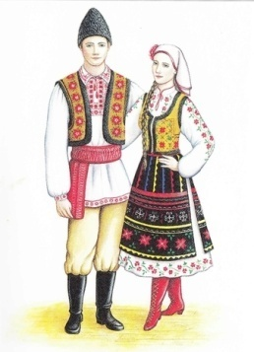
Молдавские игры «Барашек» (Мелуц)
Играющие стоят в кругу, а барашек - внутри круга. Игроки идут по кругу и произносят слова:
По окончании слов дети бегут врассыпную, а барашек их ловит.
Правила игры:
«Ты, барашек серенький,
С хвостиком беленьким!
Мы тебя поили,
Мы тебя кормили.
Ты нас не бодай!
С нами поиграй!
Скорее догоняй!»
Разбегаться можно только после окончания слов.

Slide 15
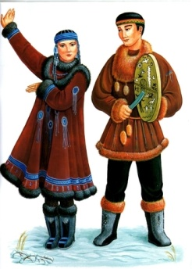
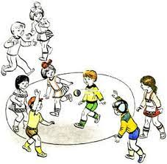
Ненецкие игры « Куропатки и охотник» (Хабавко няби ханена)
Выбираются два охотника. Остальные играющие -куропатки. Куропатки спят на корточках. По сигналу охотники и куропатки встают, начинают свободно передвигаться по площадке, размахивая руками как крыльями и имитируя крики куропаток:
«ка-бэ, ка-бэ, ка-бэ-бэ»
В это время охотники маленьким мячиком стараются попасть в ноги товарищей. Победителем считается охотник, поймавший много куропаток.
Правила игры:

Slide 16
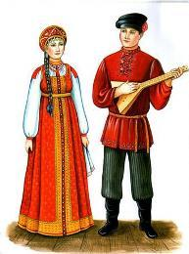
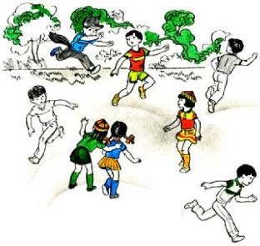
Русские народные игры «Гуси»
На площадке на расстоянии 10–15 метров проводят две линии –два «дома». В одном находятся гуси, в другом их хозяин. Между «домами», «под горой», живет «волк» – водящий. «Хозяин» и «гуси» ведут между собой диалог, известный всем с раннего детства:
После этих слов «гуси» стараются перебежать к «хозяину», а «волк» их ловит. Пойманный игрок становится «волком».
Правила игры:
«– Гуси, гуси!
– Га-га-га!
– Есть хотите?
– Да-да-да!
– Так летите!
– Нам нельзя. Серый волк под горой не пускает нас домой!»

Slide 17
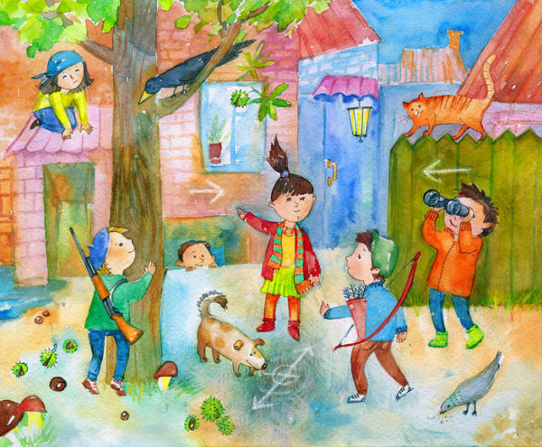
Русские народные игры «Казаки-разбойники»
Играющие делятся на две группы. Одна изображает казаков, другая – разбойников.
У казаков есть свой дом, где в течение игры находится сторож. В его обязанности входит охрана пойманных разбойников. Игра начинается с того, что казаки, оставаясь в своем доме, дают возможность разбойникам спрятаться. При этом разбойники должны оставлять следы: стрелки, условные знаки или записки, где указывается место следующей отметки. Следы могут быть и ложные, для того чтобы запугать казаков. Через 10–15 минут казаки начинают поиски.
Игра заканчивается тогда, когда все разбойники пойманы, а пойманным считается тот, кого увидели казаки. Игру лучше проводить на большой, но ограниченной какими-либо знаками территории. По окончании игры казаки и разбойники меняются ролями.
Правила игры:

Slide 18
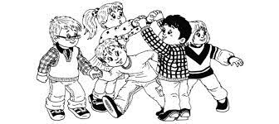
Русские народные игры «Золотые ворота»
Выбирают двух игроков, которые встают друг напротив друга, берутся за руки и поднимают их вверх, образуя «ворота». Остальные игроки встают цепочкой, держась за руки и проходят под «воротами». При этом напевают один из вариантов песенки:
На последних словах «ворота» резко опускают руки и ловят тех, кто оказался под ними. Цепочку при этом разрывать нельзя. Пойманные, образуют новые «ворота». Игра заканчивается, когда всех игроков поймают.
Правила игры:
Золотые ворота, Проходите, господа. Первой мать пойдёт, Всех детей проведёт. Первый раз прощается, Второй раз запрещается, А на третий раз Не пропустим вас. Хлеб, соль, вода- Закрываем ворота
«Золотые ворота пропускают не всегда.
Первый раз - прощается, второй раз - запрещается,
А на третий раз - не пропустим вас!»

Slide 19
Русские народные игры «Бабка-Ежка»
Дети образуют круг. В середину круга встает водящий — Бабка Ежка, в руках у нее «помело». Вокруг бегают играющие и дразнят ее:
Бабка Ежка скачет на одной ноге и старается кого-нибудь коснуться «помелом». К кому прикоснется — тот «заколдован» и замирает
Правила игры:
«Бабка Ежка - Костяная Ножка
С печки упала, Ногу сломала,
А потом и говорит:
— У меня нога болит.
Пошла она на улицу -
Раздавила курицу.
Пошла на базар –
Раздавила самовар.».
«Заколдованный» стоит на месте.
Выбирается другой водящий, когда «заколдованных» станет много.

Slide 20
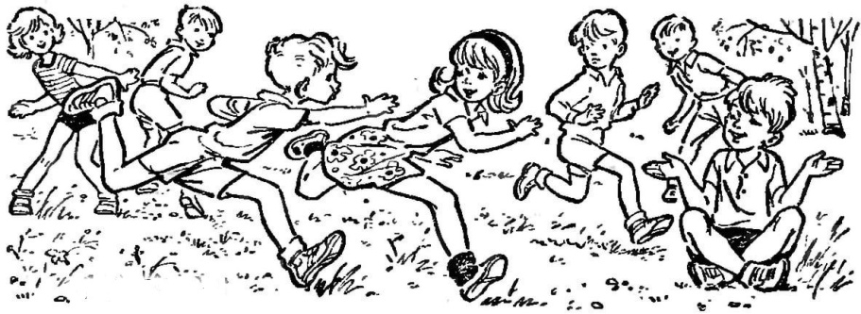
Русские народные игры «Салки»
Дети расходятся по площадке, останавливаются и закрывают глаза. Руки у всех за спиной. Водящий незаметно для других кладет одному из них в руку какой-нибудь предмет. На слова «Раз, два, три, смотри!» дети открывают глаза. Тот, которому достался предмет, поднимает руки вверх и говорит «Я — салка». Участники игры, прыгая на одной ноге, убегают от салки. Тот, кого он коснулся рукой, идет водить. Он берет предмет, поднимает его вверх, быстро говорит слова: «Я — салка!»
Игра повторяется.
Правила игры:
Если играющий устал, он может прыгать поочередно то на одной, то на другой ноге.
Когда меняются салки, играющим разрешается вставать на обе ноги.
Салка тоже должен прыгать на одной ноге.

Slide 21
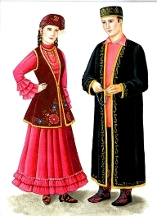
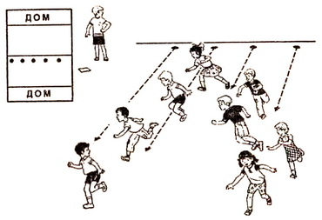
Татарская игра «Спутанные кони»
Играющие делятся на три-четыре команды и выстраиваются за линией. Напротив линии ставят флажки, стойки. По сигналу первые игроки команд начинают прыжки, обегают флажки и возвращаются обратно бегом. Затем бегут вторые и т. д. Выигрывает команда, закончившая эстафету первой.
Правила игры:
Расстояние от линии до флажков, стоек должно быть не более 20 м. Прыгать следует правильно, отталкиваясь обеими ногами одновременно, помогая руками. Бежать нужно в указанном направлении (справа или слева).

Slide 22
Татарская народная игра «Продаем горшки»
Играющие разделяются на две группы. Дети-горшки, встав на колени или усевшись на траву, образуют круг. За каждым горшком стоит игрок — хозяин горшка, руки у него за спиной. Водящий стоит за кругом. Водящий подходит к одному из хозяев горшка и начинает разговор:
Водящий три раза (или столько, за сколько согласился продать горшок его хозяин, но не более трех рублей) касается рукой хозяина горшка, и они начинают бег по кругу навстречу друг другу (круг обегают три раза). Кто быстрее добежит до свободного места в кругу, тот занимает это место, а отставший становится водящим.
Правила игры:
Бегать разрешается только по кругу, не пересекая его.
Бегущие не имеют права задевать других игроков.
Водящий начинает бег в любом направлении. Если он начал бег влево, запятнанный должен бежать вправо.
«— Эй, дружок, продай горшок! — Покупай. — Сколько дать тебе рублей? — Три отдай».

Slide 23
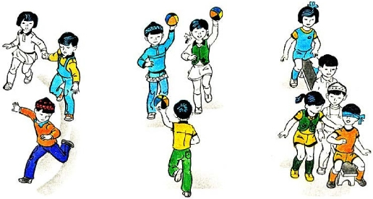
Татарская народная игра «Тимербай»
Движения, которые показывали, повторять нельзя. Показанные движения надо выполнять точно. Можно использовать в игре различные предметы (мячи, косички, ленточки и прочее). Играющие, взявшись за руки, делают круг. Выбирают водящего — Минлебая. Он становится в центре круга. Водящий говорит:
С последними словами водящий делает какое-нибудь движение. Все должны повторить его. Затем водящий выбирает кого-нибудь вместо себя.
Правила игры:
«Пять детей у Минлебая, Дружно, весело играют. В речке быстрой искупались, Нашалились, наплескались, Хорошенечко отмылись, И красиво нарядились. И ни есть, ни пить не стали, В лес под вечер прибежали, Друг на друга поглядели, Сделали вот так, вот так!»

Slide 24
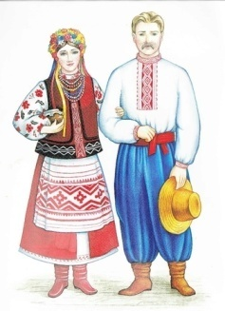
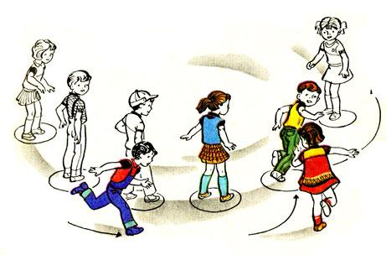
Украинские игры «Волк и козлята»
На одной стороне зала веревкой ограждается круг диаметром 3-4 метра. На другой стороне разложены колечки по количеству детей.
Ведущий играет роль Волка, дети – козлята, которые прыгают внутри круга под звуки бубна.
По команде «Раз, два, три!»дети бегут и занимают колечки, Волк ловит козлят, не успевших занять «домик».
Усложнение: роль Волка исполняет ребенок; можно убрать одно колечко; козленок, которому не достался «домик» бежит по кругу от Волка (3 круга) уставший Волк прекращает погоню.
Правила игры:

Slide 25
Заключение
К.Д.Ушинский писал, что воспитание, созданное самим народом и основанное на народных началах, имеет тут воспитательную силу, которой нет в самых лучших системах, основанных на абстрактных идеях или заимствованы у другого народа.
Впечатления детства глубоки и незабываемы. Они образуют фундамент для развития нравственных чувств, сознания дошкольника и дальнейшего проявления в общественно полезной и творческой деятельности.
Истоками народной подвижной игры является моделирование недоступной для ребёнка деятельности взрослого.
Игры создавались с целью подготовки подрастающего поколения к жизни, к труду.
Игры возникали с целью проверки готовности к жизни.
Игры создавались с целью развития и совершенствования основных видов движения.

Slide 26
Подвижные народные игры способствуют воспитанию у детей:
Активности;
Сноровки;
Сообразительности;
Инициативы;
Предоставляется обильная пища для ума и сердца;
Закладывается стремление преодолевать неудачи;
Умения радоваться успеху;
Умения постоять за себя;
Чувства справедливости и коллективизма;
Воспринимать и творчески отображать мир в своей игровой деятельности, всматриваться в жизнь;
Развития активной личности, сочетающей в себе духовное богатство, моральную чистоту и физическое совершенство;
Обогащения словаря;

Slide 27
Практическая работа использования народных игр показывает, что народные игры интересны и актуальны и в настоящее время, несмотря на то, что существует достаточно большое количество соблазнов в наше время.
Дети с большим удовольствием, а самое главное, с пользой играют в них, т.к. мелодия песни и стихов связывают движения детей одним ритмом, координирует их, поднимает настроение, развивает физически, доставляет радость.
У них формируется устойчивое, заинтересованное, уважительное отношение к культуре страны, создаётся эмоциональная положительная основа для развития духовных и патриотических чувств: любви и преданности к Родине, а также уважение и интерес к другим народам России.
Игры вызывают активную работу мысли, способствуют расширению кругозора, уточнению представлений об окружающем мире, совершенствованию всех умственных и психических процессов, стимулирует переход детского организма к более высокой степени развития.

Slide 28
Список литературы:
История дошкольной педагогике в России // Хрестоматия для пед. Институтов. – М.: Просвещение, 2000.
Литвинова, М. Ф. Русские народные подвижные игры [Текст]. — М.: Просвещение, 2010.
Литвинова, И. Н. Детские народные подвижные игры [Текст]. — М.: 2010.
Менджерицкая, Д. В. Воспитателю о детской игре [Текст]. – М.: Просвещение, 2009.
Покровский, Е. А. Детские игры преимущественно русские [Текст]. – М., 1887.
Захарова Л. М. Проблема формирования у дошкольников позитивного отношения к людям разных национальностей в отечественной педагогике (вторая пол. XIX в. в.): Автореф. дисс.. канд. пед. наук. М., 1998.
Кенеман А. В. Детские подвижные игры народов СССР - Москва: Просвещение, 1988.
Ориол Риполл «Играй! Самые интересные игры со всего света» - Москва Манн, Иванов и Фербер, 2016.
Алешина Н.В. Патриотическое воспитание дошкольников: конспекты занятий. – М.: Перспектива, 2008.
Баранникова О.Н. Уроки гражданственности и патриотизма в детском саду. Практическое пособие / О.Н. Баранникова. - М.: Аркти, 2007.
Маханева М.Д. Нравственно-патриотическое воспитание дошкольников: методическое пособие / М.Д. Маханева. – М.: Сфера, 2009.

Slide 29
Спасибо за внимание!

